Slide 1
SİYASİ İNKILAPLAR VE TEPKİLERİ

Slide 2
CUMHURİYETİN İLANI 29 Ekim 1923

Slide 3
Lozan Barış Antlaşması’nın imzalanmasından sonra dikkatler iç politikaya çevrildi. Siyasi alanda mücadelenin başladığı bu dönemdeki en önemli gelişme devletin rejiminin adının konmasıdır.
Bu mesele de yaşanan bir hükümet bunalımı sonucunda çözümlenecektir. Nitekim 27 Ekim 1923’te istifa eden Fethi (Okyar) Bey’in başında bulunduğu hükümetin yerine yenisinin kurulamaması sonucunda hükümet bunalımının yaşanması, Meclis Başkanı’nın yetkilerinin ise bu işi çözmekte yetersiz kalması devlet başkanına olan ihtiyacı ortaya çıkarıyordu. Zira, Anayasaya göre vekiller Meclis’te teker teker oylanıp çoğunluğun sağlanmasıyla seçiliyordu. Bu bunalım hiç bir vekilin çoğunluğu sağlayamamasından kaynaklanmıştı.

Slide 4
Hükümet bunalımının meclis hükümeti sistemi nedeniyle aşılamaması, kabine sistemine geçmek, dolayısıyla da Cumhuriyeti ilan etmek için uygun bir siyasal ortam yarattı. Bu durum karşısında 28 Ekim akşamı M. Kemal Paşa Çankaya köşkünde yemek esnasında kendi görüşüne yakın arkadaşlarına; “Yarın Cumhuriyet ilan edeceğiz“ diyerek fikrini belirttikten sonra, 1921 tarihli Anayasa’da yapılacak değişikliklerle ilgili önerge hazırlandı. Bu önerge şunları içeriyordu:
Hakimiyet kayıtsız şartsız milletindir.
İdare şekli, halkın kendi kaderini kendisinin tayin edeceği temeline dayanır.
Devletin hükümet şekli Cumhuriyettir.
Türkiye Devleti’nin dini İslam dinidir.
Resmi dili Türkçedir.
Başkenti Ankara’dır.
Türkiye Devleti T.B.M.M. tarafından yönetilir.
Türkiye Cumhurbaşkanı, T.B.M.M. genel kurulunca kendi üyeleri arasıdan seçilir.
Türkiye Cumhurbaşkanı devletin de başkanıdır.
Gerektiğinde Meclis’e ve Bakanlar Kurulu’na başkanlık eder.
Başbakan, Cumhurbaşkanı tarafından Meclis üyeleri arasından seçilir.

Slide 5
Hazırlanan bu önerge ertesi gün yani 29 Ekim 1923’te Meclis’te kabul edilmesiyle Cumhuriyet ilan edildi.
Bu değişikliklerle rejimin adı konmuş ve Cumhurbaşkanlığı seçimine gidilerek Mustafa Kemal Paşa Cumhurbaşkanı seçilmiştir. İsmet Paşa ise hükümeti kurmakla görevlendirilerek Cumhuriyetin ilk başbakanı sıfatını kazanmıştır.

Slide 6
Cumhuriyet Türk milletinin karakterine uygun en iyi hükümet şekli olarak tercih edilmiştir. Yeni rejimin kurucusu M. Kemal Atatürk, Cumhuriyetin resmen ilanından önce Viyana’da yayınlanan Neue Freie Press gazetesine verdiği bir demecinde bu konudaki görüşünü, Türkiye’nin adından başka her şeyiyle bir Cumhuriyet olduğunu, Anayasanın kapsadığı hükümlerden ilkinin egemenliğin millete ait olduğu, ikincisinin ise, halkın yalnız Büyük Millet Meclisi tarafından temsil edildiği şeklinde dile getirir. Yine 1 Nisan 1923’te seçimin yenilenmesi hakkındaki karar dolayısıyla TBMM’nde söylediği bir nutkunda konu ile ilgili kanaatlerini “Yeni Türkiye Devleti’nin ruhu bünyanı hakimiyet-i milliyedir. Milletin bilakayd-ü şart hakimiyetidir... Türkiye Devleti’nde ve Türkiye Devleti’ni kuran Türkiye halkında tâcidar yoktur!.. Bütün cihan bilmelidir ki, artık bu devletin ve bu milletin başında hiçbir kuvvet yoktur, hiç bir makam yoktur. Yalnız bir kuvvet vardır. O da hakimiyet-i milliyedir...”. şeklinde açıklar.

Slide 7
Görüldüğü gibi milli egemenlik kavramı üzerinde ısrarla duran Atatürk ‘demokrasi’ konusuna da değinerek kurduğu cumhuriyetin demokratik olmasını ister ve bu konuda :“ Malumdur ki, Türkiye Cumhuriyeti demokrasi esasına müstenit bir devlettir. Demokrasi ise, esas itibarıyle, siyasi mahiyettedir, fikridir, ferdidir, müsavatperverdir” diyen Atatürk bir başka yerde ise, “...demokrasi prensibinin, en asri ve mantıki tatbikini temin eden hükümet şekli Cumhuriyettir...Cumhuriyette son söz, millet tarafından müntehap meclistedir. Millet namına her türlü kanunlar o yapar” diyerek cumhuriyet ve demokrasiye ilişkin fikirlerini açıklamıştır.

Slide 8
Tanin gazetesi başyazarı Hüseyin Cahit (Yalçın) ise Cumhuriyet’in ilanından sonra yazdığı bir yazısında: “Anadolu’da Büyük Millet Meclisi vatanın kaderine fiilen hakim olmaya başladığı dakikadan beri Türkiye’de Cumhuriyet kurulmuştu... Atılan toplar bize yeni bir şey öğretmiyor, yeni bir değişiklik yapmıyor. Yalnız ortaya çıkmış bir hali tespit ediyor” diyerek aynı konuya dikkatleri çeker.

Slide 9
Yeni devletin idare şekli olarak kabul edilen Cumhuriyet daha sonra kabul edilen 1924 Anayasasında “Devletin şekli cumhuriyettir” ifadesiyle Cumhuriyet devlet şekli olarak kesin hüküm haline getirilir. Bu hüküm sonraki tüm anayasalarda aynen korunmasının yanında, bu hükmün herhangi bir Anayasa değişikliği ile değiştirilemeyeceği ve değiştirilmesinin dahi teklif edilemeyeceği hükme bağlanır.

Slide 10
Halifeliğin Kaldırılması (3 Mart 1924)

Slide 11
HALİFELİK NEDİR?
Halifelik, Müslümanların baş imamlık görevi idi. Hilafet Arapça half sözcüğünden gelmektedir. Anlamı ise “birinin ardından gelen, yerine geçen”dir. Hazreti Muhammed sağlığında bütün Müslümanların din ve dünya işlerinde reisi idi. Hz. Muhammed’in ölümünden sonra ortaya çıkan halifelik ise, Hz. Muhammed’in vekili olarak Müslümanların imamı ve şeriatın koruyucusu olarak kabul edilen kimseler tarafından icra edilen siyasi bir kurumdur.

Slide 12
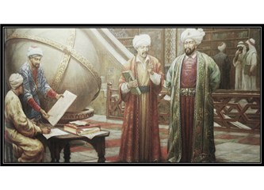
OSMANLI’DA HİLAFET

Slide 13
Osmanlı Padişahı Yavuz Sultan Selim'in 16. yy başında Mısırı alıp Memluklara son vermesiyle son Abbasi Halifesi 3. Mütevekkil Osmanlı'nın başkenti İstanbul şehrine gelmiştir. O dönemde Safevilerle yapılan mezhep mücadelesinde Osmanlı'ya güç kazandırmak için halifeliği de Osmanlı'ya kazandırmak isteyen Yavuz Sultan Selim, son Abbasi Halifesini himayesi altına almıştır.

Slide 14
HALİFELİK NEDEN KALDIRILDI?
Son Halife Abdülmecit bir süre sonra daha da ileriye gitmeye başladı. Fatih Sultan Mehmet’in giydiği kıyafetlerin benzerini giymek istemeye, gösterişli görkemli Cuma Selamlıkları düzenlemeye, İstanbul’daki yabancı devletler temsilciliklerine özel görevliler göndererek onlarla ilişkiler kurmaya başladı.

Slide 15
Lehindeki yayınlardan güç alan Abdülmecit de zaman zaman bir hükümdar tavrıyla hareket eder olmuştu.
Halifelik makamı durduğu sürece ne ulusal egemenlik gerçekten ulusa ait olacaktı, ne de Türk ulusunu çağdaşlaştıracak devrimler yapılabilecekti. Oysa Mustafa Kemal ulusun egemenliğine, onun simgesi olan Cumhuriyet’e herhangi bir gölge düşmesine kesinlikle karşıydı.

Slide 16
HALİFELİĞİN KALDIRILMASI
1 Kasım 1922'de saltanatın kaldırılması ile Eski Osmanlı hükümdarına sadece, dinî başkanlık yetkileri tanınmıştı.
Hükümet, TBMM'nin seçtiği Halife Abdülmecid Efendi'den, sadece "Müslümanların Halifesi" (Halife-i Müslimin) unvanını kullanmasını, gösterişli hareketlerde bulunmamasını istemişti.

Slide 17
Abdülmecid, halife seçildikten sonra kendisine verilen talimata aykırı olarak, Müslümanların Halifesi unvanından başka sıfat ve unvanlar taşıyarak, Cumhuriyet hükümetinin talimatı dışına çıkmıştır.
Bazı politikacılar ise "Hilafet aynı hükümettir, hilafetin hukuk ve görevini iptal etmek hiç kimsenin, hiçbir meclisin elinde değildir" diyerek, Halife'yi, Padişah gibi yaşatmak istiyorlardı.

Slide 18
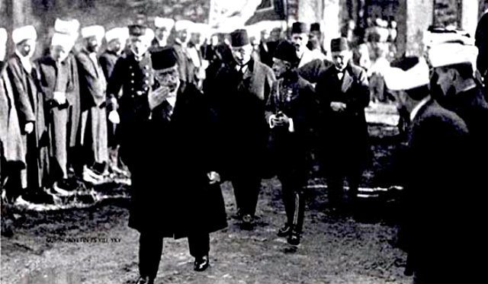

Slide 19
3 Mart 1924 tarihli, "Hilafetin İlgasına ve Hanedan-ı Osmaniye'nin Türkiye Cumhuriyeti Memalik-i Hariciyesine Çıkarılmasına Dair Kanun"la hilafet kaldırılmıştır.
Hilafetin kaldırıldığı 3 Mart 1924 günü, bir diğer kanunla da Şer'iye ve Evkaf Vekaleti (Bakanlığı) kaldırılmıştır. Şer'iye ve Evkaf Vekaleti'nin kaldırılması sonucu, bu vekalet tarafından yönetilen okullar ve medreseler de kaldırılmıştır.

Slide 20
1924 ANAYASASI (TEŞKİLAT-I ESASİYE KANUNU)

Slide 21
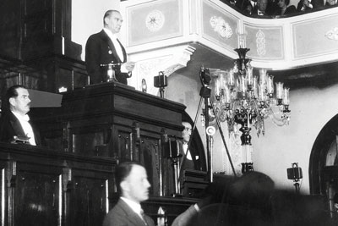
1921 Anayasası’nı yürürlükten kaldıran yeni anayasa 20 Nisan 1924’te Meclis’te kabul edildi.
*http://www.milliyet.com.tr/1924-anayasasi-nin-kabulu/ilber ortayli/pazar/yazardetay/20.04.2014/1869692/default.html

Slide 22
Bir devlette hukuk düzeninin durumu o devletin yaşama gücünün de göstergesidir. Hukuk düzenleri iyi işleyen, günün şartlarına uyan devletler sağlıklı ve uzun yaşarlar.
Devletin vatandaşlarından beklediği sorumlulukları, vatandaşına verdiği hakları ve devlet kurumlarının görevlerini ortaya koyan belge ise anayasadır.

Slide 23
KANUN-İ ESASİ (1876 / OSMANLI)
TBMM’de pratikte uygulanmayan bir anayasadır.
20 OCAK 1921 TEŞKİLAT-I ESASİYE KANUNU (YENİ TÜRKİYE’NİN İLK ANAYASASI)
Savaş şartlarında hazırlanması dolayısıyla temel hakları ve devlet teşkilatının işleyişini ayrıntılarıyla belirlemiyordu.

Slide 24
1924 Anayasası, Türkiye Devletinin ikinci anayasasıdır. Anayasa, altı bölüm halinde 105 maddeden oluşmaktadır. 1924 Anayasası kamu hak ve özgürlüklerine fazla yer ayırmaması gibi bazı eksikliklerine karşın modernleşme bakımından önemli parametrelere sahiptir. Bunlar, yasallığa verdiği önem, herkesi vergi veren bir insan yapma hedefi, meşruiyetin millete dayandırılması ve TBMM’yi siyasal hayatın merkezine koyması biçiminde sıralanabilir.

Slide 25
1924 Anayasası ile birlikte:
Egemenliğin kayıtsız şartsız millete ait olduğu kabul edilmiştir.
Türkiye Devleti’nin bir cumhuriyet olduğu belirtilmiştir.
Türkiye Cumhuriyeti’nin dininin İslam, başkentinin Ankara, resmi dilinin Türkçe olduğu kabul edilmiştir.
Yasama TBMM’ye , yürütme cumhurbaşkanı ve hükümete, yargı ise bağımsız mahkemelere bırakılmıştır.
Kamu özgürlükleri düzenlenmiştir.

Slide 26
1924 Anayasası’nda yapılan değişiklikler şunlardır:
1928’de «Devletin dini İslam’dır.» ibaresi anayasadan çıkarılmıştır. Ayrıca, mebusların ve reisicumhurun yeminlerindeki «vallahi» kelimesi yerine «namusum üzerine söz veririm» ifadesi getirilerek, laik olmayan deyimlerde değişiklik yapılmıştır.
Kadınlara 1930’da belediye seçimlerinde, 1933’te muhtarlık seçimlerinde, 1934’te genel seçimlerde seçme ve seçilme hakkı verilmiştir.
1937’de Atatürk ilkeleri anayasaya girmiştir.

Slide 27
Böylece 1924 Anayasası ile vatandaşların hak ve özgürlükleri düzenlenmiş, Türkiye Cumhuriyeti’nin yönetim şekli ve işleyiş biçimi açıklığa kavuşmuştur.
Güçler birliğinden güçler ayrılığı ilkesine geçilmiştir.
Zaman içerisinde kimi maddeleri ihtiyaca göre yeniden düzenlenen 1924 Anayasası, 27 Mayıs 1960 askeri darbesine kadar yürürlükte kalmıştır.

Slide 28
Çok Partili Hayata Geçiş Tecrübesi ve Tepkiler
Milli Mücadele hareketinin kazanılmasından sonra meydana gelen gelişmeler Meclis’te Atatürk’ün bazı arkadaşları arasında görüş ayrılıklarına, dolayısıyla tepkilere yol açmıştı.
Lozan’ın imzalanması
Cumhuriyetin ilanı
3 Mart 1924’te kabul edilen laikleşmeye yönelik kanunlar
Bu ayrılıklar ilk ve tek parti olan Cumhuriyet Halk Fırkasına karşı muhalefet hareketini doğurdu.

Slide 29
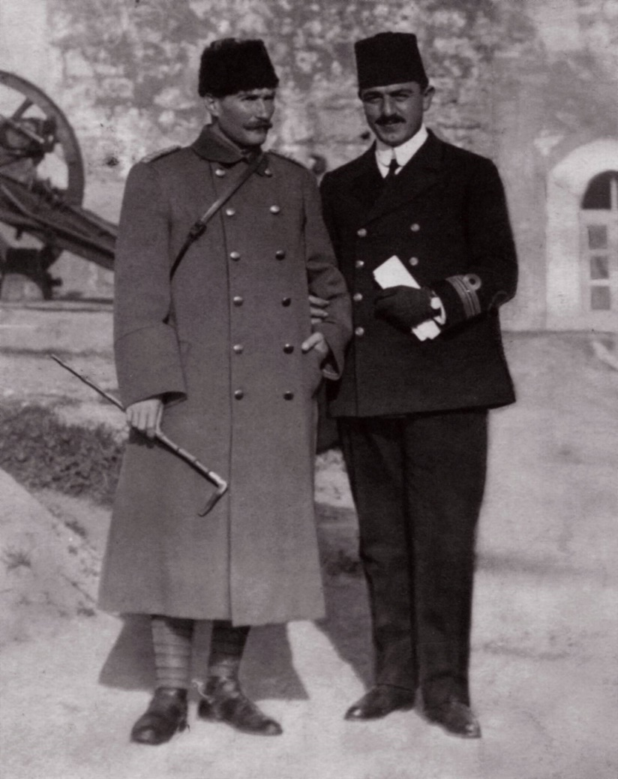
Cumhuriyetin ilanı muhalefet hareketinin doğmasına sebep olan son olaydı. Atatürk’ün en yakın arkadaşları cumhuriyetin ilanına karşı olmadıklarını ancak cumhuriyetin ilanının bir oldu-bittiye getirildiğini belirterek ilan ediliş tarzına karşı çıktılar.
Mustafa Kemal Atatürk yakın arkadaşlarının bu söylemlerini samimi bulmadı. Bunun sebebini Nutuk’ta da bahsettiği gibi, bir gün Rauf Bey’e Saltanat ve Hilafet hakkındaki fikrini sorduğunda, Rauf Bey’in Saltanat ve Hilafete bağlı olduğunu sebebinin ise Saltanat ve Hilafetin nimetiyle yetiştiğini ve nankörlük etmek istemediğini söylemesine bağlar.

Slide 30
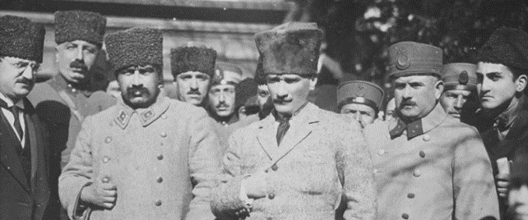
Mustafa Kemal, yakın arkadaşlarının farklı söylemlerine rağmen arkadaşlarının Saltanat ve Hilafete ufak da olsa içten içe sempatisi olduğunu düşünüyordu.

Slide 31
Sürtüşmelerin devam ettiği sıralarda Mustafa Kemal Paşa, muhalefeti yakından takip ettiği için ordu ile siyasetin birbirinden ayrılmasını sağlamaya çalışmıştır. Alınan kararlar sonuncunda Kazım Karabekir ve Ali Fuat Paşalar ordudan ayrılarak milletvekilliğini tercih ettiler.
Milli Mücadele döneminin Mustafa Kemal Paşa’nın yanında yer alan ve destekçisi olan bazı komutan ve kişiler Terakkiperver Cumhuriyet Fırkası adında yeni bir parti kurdular.

Slide 32
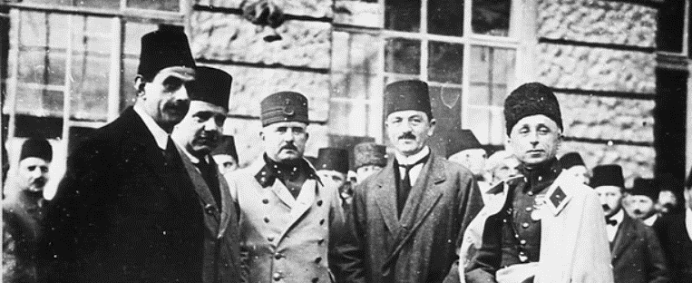
TPCF kurucuları soldan sağa: Adnan (Adıvar), Ali Fuat (Cebesoy), Kazım (Karabekir), Rauf (Orbay) ve Refet (Bele) Beyler.

Slide 33

Terakkiperver Cumhuriyet Fırkası
Terakkiperver Cumhuriyet Fırkası kurucuları, Kazım Karabekir, Ali Fuat Cebesoy, Refet Bele, Rauf Orbay ve Adnan Adıvar’dır. Bu kişiler Milli Mücadele’nin önemli komutan ve şahsiyetleridir.
Başkanlığını Kazım Karabekir’in yaptığı Fırka’nın genel sekreteri Ali Fuat Cebesoy’du.
Bazı eski ittihatçıları da bünyesinde toplayan yeni partinin programı esaslar, iç politika, ekonomi, itibar, maliye, maarif ve sosyal konulardaki görüşlerini ortaya koyacak şekilde, 58 maddede hazırlanmıştır. (Acun, 2016, sf. 206)

Slide 34
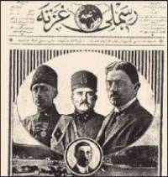
Genel esasların yer aldığı ilk bölümde özetle;
Madde 1: Türkiye Devleti’nin halkın hakimiyetine dayan bir Cumhuriyet olduğu,
Madde 2: Fırkanın Hürriyetperverlik (Liberalizm) ve halkın hakimiyeti (Demokrasi) esasına dayandığı,
Madde 3: Çıkarılacak kanunlarda halkın ihtiyacının, menfaatinin, eğiliminin, çağın gereğinin ve adalet prensiplerinin göz önünde bulundurulacağı,
Madde 4: Fırkanın genel hürriyetlere şiddetle taraftar olduğu,
Madde 5: Teşkilat-ı Esasiye Kanunu’nun milletten izinsiz tadil edilmeyeceği,
Madde 6: Fırkanın fikirlere ve dini inançlara saygılı olduğu, hususlarına yer veriliyordu.

Slide 35
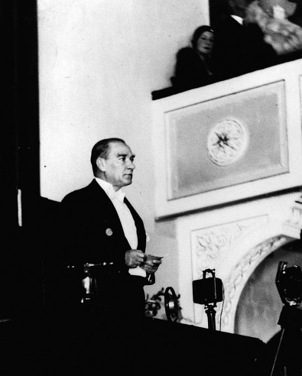
Muhalefet bir partinin olması Mustafa Kemal Paşa’nın son derece hoşuna giden bir durumdu. Çünkü partilerin birbirlerini denetlemelerinin yararlı olacağı kanaatindeydi.
Times'a verdiği yazılı beyanda şöyle diyordu:
‘Millet hakimiyeti esasına dayanan ve bilhassa cumhuriyet idaresine sahip olan memleketlerde siyasi partilerin mevcudiyeti doğaldır. Türkiye Cumhuriyeti'nde de birbirini denetleyen partilerin doğacağına şüphe yoktur.’

Slide 36
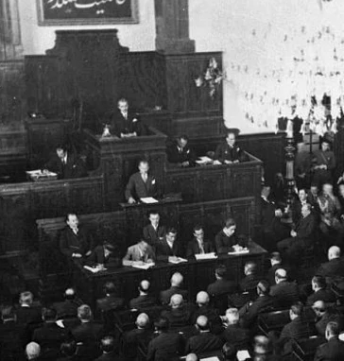
İktidar ve Muhalefet İlişkileri
Cumhurbaşkanı’nın tarafsız olması gerektiğini savunan TPCH temsilcileri, muhalefetsiz bir sistemin otoriteye kayacağı endişesini taşıdıkları için böyle bir harekete giriştiklerini belirttiler.
En çok üzerinde durdukları sorunlardan biri Cumhurbaşkanı ile ilişkileriydi. Halkın nazarındaki itibarından dolayı Mustafa Kemal Paşa’yı karşılarına almak istemeyen Terakkiperver Fırkası mensupları onun tarafsız olarak muhalefeti benimsemesi halinde başarılı olabileceklerine inanıyorlardı.

Slide 37
Kısa sürede teşkilatlanmaya başlayan parti, rejime ve inkılaplara karşı olanların sızdığı bir grup haline gelir.
İktidara karşı eleştirilerin artması üzerine, İsmet Paşa yerine daha ılımlı kişiliğiyle bilinen Fethi Okyar Başbakanlığa getirildi. Ancak, kısa bir süre sonra Doğuda meydana gelen Şeyh Sait İsyanı gelişmelerin seyrini değiştirdi.

Slide 38
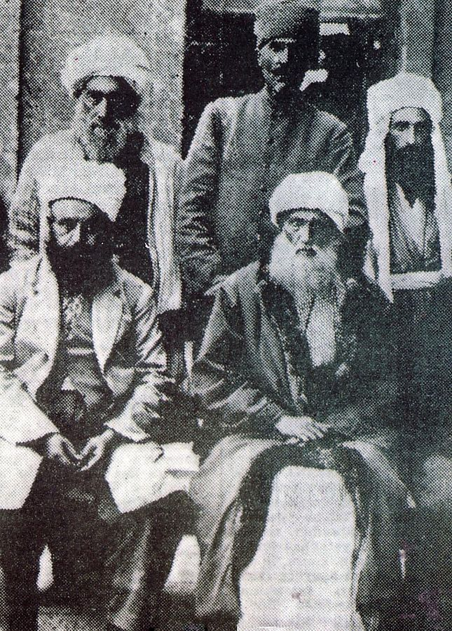
ŞEYH SAİT İSYANI
İç politikada iktidar muhalefet çekişmesinin sürdüğü sırada 13 Şubat 1925’te Doğuda Genç ilinin Piran Köyünde başlayıp kısa sürede bölgeye yayılan bir isyandır.
Şeyh Sait İsyanı Türkiye‘nin Kuruluş sürecinde karşılaştığı en ciddi problemlerden biridir.

Slide 39
Şeyh Sait isyanın çıkış sebepleri üzerinde farklı görüşler vardır.
Bu görüşlerden biri, söz konusu isyan gerçekleştirilen inkılaplara tepki gösteren çevrelerin başlattığı bir ihtilal hareketidir. Medreselerin kapatılmasına ve halifeliğin kaldırılmasına karşı çıkan çevrelerin, saltanat ve hilafeti geri getirmek amacıyla başlattıkları bir isyandır.
İsyanın çıkmasında etkili olan faktörler arasında, Terakkiperver Cumhuriyet Fırkası’nın payı olduğundan söz edilir. Zira, bu parti, programında dini inanç ve görüşlere saygılı olduğunu vurgulayarak rejim karşıtı çevrelere cesaret vermiştir. Dolayısıyla isyanda muhalefetin de parmağı vardır.

Slide 40
Bu konudaki bir başka görüş ise, Şeyh Sait ‘in Kürt kimliğinden dolayı, bu hareketin dini değil, aslında siyasi ayrılıkçı bir hareket olduğu iddiasıdır.
O sırada Lozan’da halledilemeyen Musul meselesinden dolayı İngilizler sürdürülen görüşmeler esnasında Musul’u Türkiye’den almak isteyen İngilizlerin, isyancıları destekleyerek bölgede bir Kürt meselesi çıkarmak istemelerinin de payı vardır.
Böylece, İngilizler Türk hükümetini zayıflatarak, Musul meselesini kendi lehlerine çözümlemek istemişlerdir.

Slide 41
İsyanın patlak vermesi üzerine dönemin Başbakanı Fethi (Okyar) Bey, olayı olağan görerek örfi idare ile bastırılabileceği fikrini savunuyordu.
İsmet Paşa ve arkadaşları ayaklanmayı geniş çaplı bir karşı devrim hareketi olarak görüyor, rejimi devirmek amacı taşıdığına inanıyorlardı. Bu nedenle zaman kaybedilmeksizin en sert tedbirlere başvurulmasını istiyorlardı.
Mustafa Kemal Paşanın ikinci görüşü benimsemesi üzerine Fethi Bey görevden ayrıldı.

Slide 42
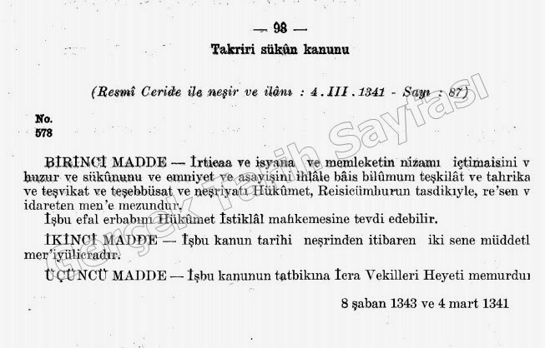
Yeni hükümeti kurma görevi İsmet Paşa’ya verildi. İsmet Paşa’nın hükümeti kurmasından sonra ilk işi Takrir-i Sükun Kanunu’nu çıkartmak oldu.
4 Mart 1925 tarihinde iki yıllığına çıkartılan Kanun’a göre, ülkedeki isyanları bastırmak için İstiklal Mahkemelerinin kurulması kararlaştırıldı.
Bu amaçla biri Ankara’da diğeri ise isyan bölgesinde olmak üzere iki İstiklal Mahkemesi kuruldu.

Slide 43
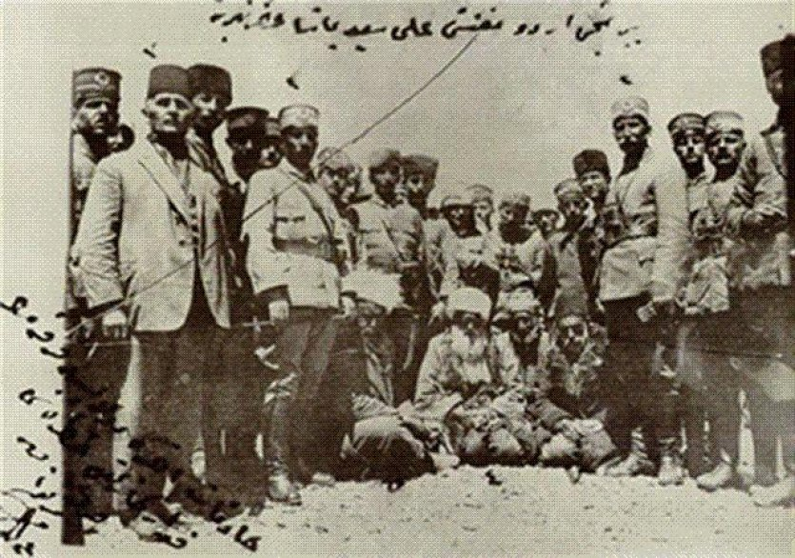
Yaklaşık iki ay süren askeri harekat sonucunda isyan bastırıldı. Başta Şeyh Sait olmak üzere isyancılar idamla yargılanarak cezalandırılır.
Yargılama esnasında Şeyh Sait’in verdiği ifadelere bakılırsa, isyanın siyasi boyutu yoktur. Yani, isyancıların gayesi Kürt devleti kurmak değildir.
Medreselerin kapatılması ve halifeliğin kaldırılmasına yönelik dini bir tepkiden ibarettir.

Slide 44
İsyanın çıkmasında etkileri görülen çevrelere karşı sert önlemler alınmıştır.
İsyan sonrasında, programındaki “fırkamız itikad-ı diniyeye ve fıkriyeye hürmetkardır” maddesinden dolayı Terakkiperver Cumhuriyet Fırkası, isyandan sorumlu tutularak, 5 Haziran 1925’te kapatılmıştır.
Basına sansür getirilerek, İstanbul’da yayınlanan Tevhid-i Efkar, İstiklal, Aydınlık, Son Telgraf, Tanin ve Sebilürreşad gibi bazı muhalif gazete ve dergiler kapatılmıştır.
Gazete ve dergilerin kapatılmasının yanı sıra bazı gazeteciler de İstiklal Mahkemelerinde yargılanmışlar ve tutuklanmışlardır.

Slide 45
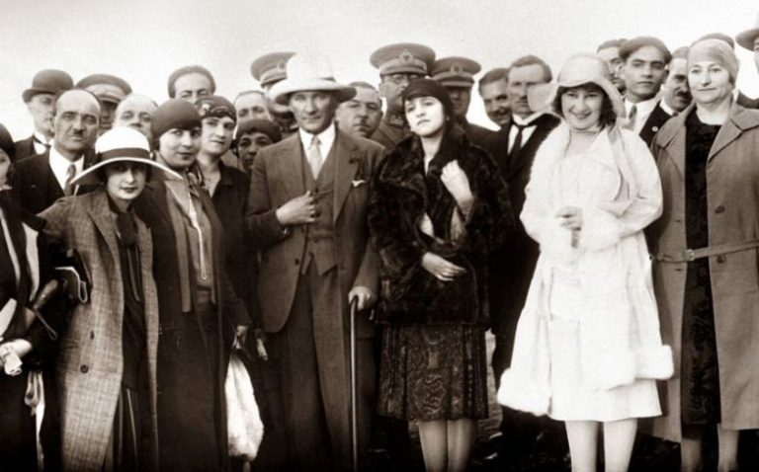
İsyan sonrasında iç politikaya ağırlık verilerek laikleşme yolunda yeni adımlar atılmıştır.
Bu amaçla, çeşitli çevrelerce istismar edilen tekke, zaviye ve türbeler kapatılmış, şeyhlik ve dervişlik gibi unvanlar yasaklanmıştır.
Daha da önemlisi, Takrir-i Kanunu’nun
getirdiği ortamdan yararlanılarak,
Türk aile yapısında değişiklikler
meydana getiren Türk Medeni
Kanunu bu dönemde kabul edilmiştir.
(17 Şubat 1926).

Slide 46
Cumhuriyetin ilk yıllarında patlak veren bu isyan, dönemin hükümetini oldukça meşgul etmiştir. Henüz, yeni devlet yaralarını sarıp modern bir toplum oluşturmak için çaba sarf ederken, böyle bir isyanın çıkması, bazı sıkıntıların doğmasına yol açmıştır.
Rejim sertleşmiş ve demokrasinin yerleşmesi gecikmiştir.
Musul kaybedilmiştir.
1930’daki Serbest Fırka deneyimine kadar tek parti dönemi devam etmiştir.

Slide 47
İZMİR SUİKASTİ 17 Haziran 1926

Slide 48
Yapılan inkılapları halka anlatmak maksadıyla 1926 baharında yurt gezilerine çıkan Atatürk’ün Balıkesir üzerinden 17 Haziran‘da İzmir’e varması gerekiyordu.
Aynı günlerde muhalefetle iktidar arasındaki sürtüşme ve kırgınlık devam ediyordu. İzmir suikastı böyle bir ortamda meydana geldi.

Slide 49
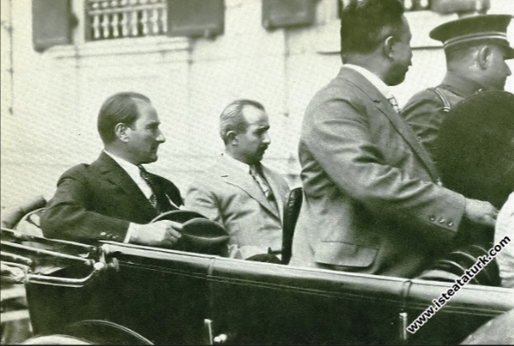
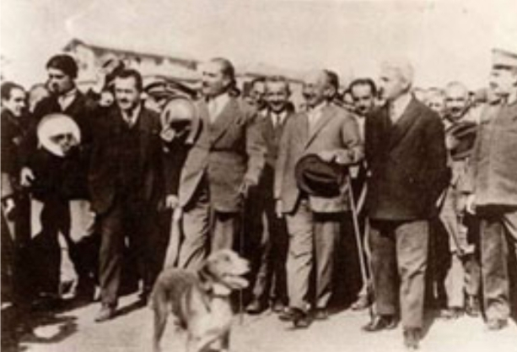

Slide 50
Ziya Hurşit, Laz İsmail, Gürcü Yusuf ve Çopur Hilmi adında kişiler Mustafa Kemal’e suikast düzenlemeyi amaçlıyordu.
Atatürk’ün ziyaretinin bir gün gecikmesi ile Giritli Şevki meseleyi yetkililere haber vermesiyle olay ortaya çıkar.

Slide 51
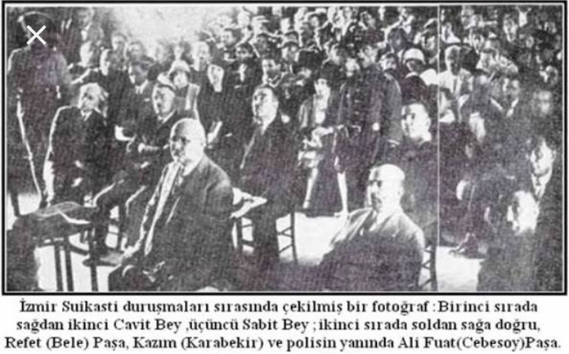
Atatürk’e göre `Bu suikast birkaç kişinin tertip eseri değil, muhaliflerin devrim ve cumhuriyet aleyhinde giriştikleri büyük bir ihanet eseri.` olarak tanımlamıştır.

Slide 52
İsmet Paşa’nın böyle düşünmemesine rağmen, Kâzım Karabekir Paşa TPCF başkanı olarak Ankara’da tutuklanır ve duruşmaların başladığı 26 Haziran 1926 sabahı Izmir’e getirilir.
Aynı gün, yine aynı partiden İstanbul’dan Rıfat Bele, Cafer Tayyar, Ali Fuat Cebesoy, İttihatçılardan eski Maliye Bakanı Cavit Bey ve arkadaşları İzmir’e yargılanmak üzere getirilirler.

Slide 53
Suikastla ilgisi görülen İttihatçıların gayesinin, daha önce feshettikleri İttihat ve Terakki Fıraksı’nı dirilterek iktidara gelmek ve bu amaçla gizli toplantılar yapmaktır. Mahkeme heyeti, İzmir yargılamasından sonra suçlularin cezalandırılmasına karar vermiştir.

Slide 54
Bazı Terakkiperver Cumhuriyet Fırkası mensupları ile İttihatçıların olayla ilgileri olduğu iddiasıyla haklarında yapılan soruşturmalar sonucu, Kâzım Karabekir vb. Kişiler suçsuz bulunarak serbest bırakılır. Bazı İttihatçılar ise tutuklanır.
İttihatçıların Birinci TBMM’deki 2. Grup üyelerinin ve TPCF mensuplarının sorumlu tutulduğu bu suikast’ten sonra muhalefet etkisizleştirilerek bir müddet daha tek parti idaresine devam edilmiştir.

Slide 55
SERBEST CUMHURİYET FIRKASI

Slide 56
Kuruluş Sebepleri
1929 dünya ekonomik krizi
Cumhuriyet Halk Fırkası’na ve yürüttüğü politikaya karşı memnuniyetsizlik
Mustafa Kemal Paşa’nın batı tarzında demokratik rejimi benimsemiş olması ve kendisinden sonra ortaya çıkabilecek anti-demokratik gelişmelere meydan vermemek isteği
Notes:
1) 1929da Amerikada başlayan büyük burhanın etkileri ülkemizde de hissediliyordu ve bir muhalefet partisinin varlığı hükümeti denetleyerek daha iyi çalışmasını sağlayacaktı.
2) Halkta CHFye ve politikalarına karşı bir memnuniyetsizlik başlamıştı.
3) Mustafa kemal halkın her kesiminin görüşlerini mecliste yansıtabilmek ve ulusal egemenliği daha iyi uygulayabilmek istiyordu.

Slide 57
Kuruluş Süreci
Mustafa Kemal Paşa’nın teklif ve isteği üzerine Paris Büyükelçiliği’nde görevli bulunan Fethi Bey partiyi kurmakla görevlendirildi.
Mustafa Kemal Paşa, Fethi Bey’e hitaben yazdığı mektupta, dürüst fertlerin ve siyasi partilerin, Meclis içinde veya millet önünde, memleket hayrına olarak, fikirlerini serbestçe açıklayıp tartıştıkları bir sisteme taraftar olduğunu bu sebeple laik prensiplere dayanan yeni bir siyasi partinin Meclis’te yer alıp memleket meselelerini serbestçe tartışmasını cumhuriyetin temellerinden biri olarak gördüğünü belirtmekteydi.

Slide 58
Okyar anılarında, Atatürk’ün CHF’nin yanı sıra kendisinin yeni bir parti kurması isteğine karşılık, “Sizin her iki fırkaya eşit muamele ve eşit yardımda bulunmanızı isterim. Ancak bu şartlarla fırkanın kurulmasına teşebbüs edebilirim” dedikten sonra Atatürk’ün kendisine “size kırk elli arkadaş verebilirim” sözlerine de yüz yirmi milletvekili istediğini ancak İsmet (İnönü) Paşa’nın bu sayıya karşı çıkması üzerine de yetmiş milletvekilinde anlaşıldığını anılarından bize aktarmaktadır.
Bu görüşmelerden sonra 12 Ağustos 1930 günü parti resmen kuruldu.

Slide 59
Kuruluş Sonrası
Serbest Cumhuriyet Fırkası’nın programı liberalizme kaçan bazı prensiplerden ibaretti.
Yayımladıkları programlarında,
Cumhuriyetçi, Milliyetçi ve Laik esaslara bağlı olduklarını,
Anayasa’daki hak ve özgürlüklerin herkes için geçerli olduğunu,
Vergi adaletsizliğinin giderileceğini
Dış politikada ise bütün devletlerle dostluk ve işbirliğinden yana olduklarını belirtmekteydiler.

Slide 60
Teşkilâtını genişletmeye çalışan yeni partinin etrafında çok sayıda muhalif gruplar toplandı ve çeşitli toplantı ve gösterilerde kendilerini gösterdiler.
Fethi Bey partisinin teşkilatını açmak üzere İzmir’e gittiği sırada binlerce kişilik bir grup tarafından karşılandı.
Bundan yaklaşık bir ay sonra ülke çapında yapılan Belediye seçimlerinde SCF gibi yeni kurulan bir parti için büyük sayılacak bir başarıyı gösterdi.
Yeni parti destekçilerinin iktidara karşı eleştirileri arttı.
Notes:
İnkılap karşıtlarının toplandığı bir yer haline geldi.
Bütün bu olanlar yeni partinin iktidara karşı eleştirilerini arttırmasına yol açıyordu.
Bunun doğal bir sonucu olarak da CHF ile SCF arasındaki ilişkiler gerginleşmiş ve Mustafa Kemal Paşa başlangıçta sergilemiş olduğu tarafsızlık politikasından vazgeçme eğilimine girmişti.

Slide 61
Fırkanın Kapatılması
Bu gelişmeler Fethi Okyar’ı ve 17 Kasım 1930’da partinin fesih kararını ilgili bakanlığa iletmiştir.
Parti yalnızca 3 ay varlığını sürdürebildi.
Türkiye’de 1945 yılına kadar başka bir siyasi parti kurulmadı.
SCF’nin kendi kendini kapatması ikinci kez çok partili hayatı kesintiye uğratmıştır.
Menemen Olayı.
Notes:
1) Bu konuştuğumuz gelişmeler Fethi Okyar’ı bu koşullarda bir muhalefet partisinin yaşayamayacağı inancına yöneltmiştir ve Mustafa Kemal Paşa ile karşı karşıya kalmamak için partisini feshetme durumunda kalmıştır.
3) Ancak tek partinin olduğu bu dönemde Faşist idarenin bulunduğu İtalya ve Almanya’da olduğu gibi diktatörlüğe gidilmediği, bu yöndeki girişimlerin ise Atatürk tarafından engellendiği görülür.

Slide 62
MENEMEN OLAYI (23 ARALIK 1930)

Slide 63
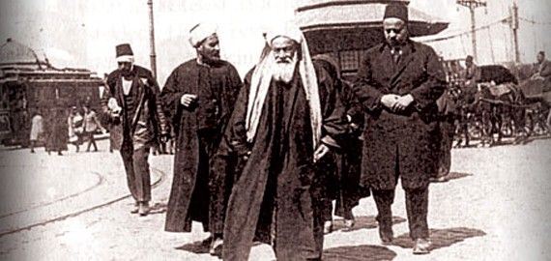
Cumhuriyet’ in ilanından devrime karşı kalkışma gösteren kesimler silah olarak kullandıkları din elden gidiyor vurgusu yapılmıştır. Kemalist rejimin dinin düşmanı olduğunu savunmuşlardır.
Mehdiliğini ilan eden Giritli Mehmet ve Arkadaşları Menemen’e hareket için yola çıkmışlardır.

Slide 64
Olayın duyulması üzerine bölgeye gelerek kendilerine engel olmak isteyen Asteğmen Kubilay ile Hasan ve Şevki adındaki iki bekçi isyancılar tarafından öldürülürler. Sıkıyönetimin ilan edildiği bölgeye daha sonra askeri birliklerin gelmesiyle isyancılardan üçü vurulur diğerleri de yakalanırlar.
Kubilay’ın başını keserek şehit etmiştir. Kesik başı halka göstererek ‘’Gördünüz mü? Kâfirlerin akıbeti işte budur’’ diyerek seslenmiştir.
Bununla da yetinmeyen eylemciler Kubilay’ın kesik başını Hilafet bayrağının ucuna geçirmeye çalışmış bunu başaramasalar da bir ip yardımıyla kesik başı bayrağa bağlayıp ‘’tekbir’’ ile camiden çıkıp meydana doğru ilerlemişlerdir.

Slide 65
Daha sonra olay yerine gelen alay birliklerini gören halk kaçmaya başlayınca Mehdi Mehmet kendisine kurşun işlemediğini söyleyerek halkın kaçmasına engel olmak istemiştir.
Alay komutanının ateş emri sonucu çıkan çatışmada; Giritli Mehdi Mehmet, Şamdan Mehmet ve Sütçü Mehmet vurulup öldürülmüştür. Nalıncı Hasan ve Alioğlu Hasan kargaşadan faydalanıp kaçsalar da Manisa’da yakalanmışlardır.

Slide 66
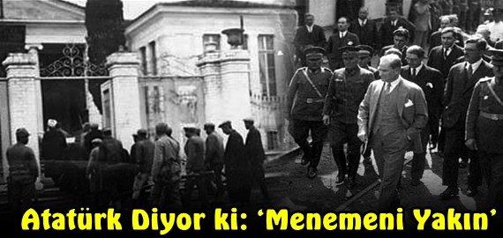
Olayın duyulması üzerine Cumhurbaşkanı M. Kemal Paşa orduya gönderdiği başsağlığı mektubunda: “... Büyük ordunun genç subayı ve Cumhuriyetin ülkücü öğretmenler topluluğunun değerli üyesi Kubilay’ın temiz kanı ile Cumhuriyet yaşama yeteneğini tazelemiş ve güçlenmiş olacaktır” sözleri ile olaydan duyduğu üzüntüyü ortaya koyar.

Slide 67
Sonuç olarak, Menemen Olayı Türk Siyasi hayatı üzerinde derin izler bırakmıştır. Menemen’de yaşanan katliam sonrası inkılapların uygulanmasında özellikle laiklik hususunda daha çok yoğunlaşılmıştır.
Çok partili hayata geçiş denemeleri, toplumun henüz buna hazır olamamasından dolayı ertelenmiştir.
Toplum devrimlere sıkı sıkıya bağlanmıştır.
Çağdaş bir Türk ulusu oluşturulma yönünde adımlar atılmıştır.

